Slide 1
22.03.2020. SVJETSKI DAN VODA
VODE I KLIMATSKE PROMJENE

Slide 2
Kratki video učenika osmog razreda na temu vode
https://youtu.be/ninZEOn4D14

Slide 3
SVJETSKI DAN VODA I ODREĐIVANJE TEME
Svjetski dan voda održava se svake godine 22. ožujka.
Ideja o obilježavanju ovog dana nastala je u Rio de Janeiru 22. 12. 1992. godine na prijedlog UN-ove konferencije o okolišu i razvoju. Generalna skupština UN-a usvojila je tu rezoluciju i prvi svjetski dan voda obilježen je 1993. godine. Od tada, svake godine, temu za ovaj dan određuje UN- WATER tijelo koje koordinira UN-ov rad na području vodoopskrbe i odvodnje.
Ovogodišnja tema Svjetskog dana voda 2020., je : VODE I KLIMATSKE PROMJENE TE NJIHOVA NERASKIDIVA POVEZANOST

Slide 4
PRIČA O VODI
H20 naizgled jednostavna formula vode od dva atoma vodika spojena s jednim atomom kisika, može nas navesti da pomislimo kako su stvari s vodom vrlo jednostavne. Uđemo li malo dublje u problem vode ta jednostavnost nestaje:
Iako voda preplavljuje naš svijet više od 97% vode je slano
Od preostalih postotaka 2% vode je slatka voda zarobljena u snijegu i ledu
Samo 1% slatke vode nam preostaje za upotrebu
Voda čini 67 % ljudskog tijela
Voda čini 70% ljudskog mozga
U nekim živim bićima voda čini više od 90% sadržaja

Slide 5
GDJE I KAKO DANAS KORISTIMO VODU- POVEZANOST VODE I HRANE
Raspoloživost vode postaje veliki svjetski problem, jer se dvije milijarde ljudi bore kako bi osigurale 20 do 50 litara vode dnevno koliko im je potrebno za piće, kuhanje i pranje.
Osim toga voda nam služi za industrijske procese i dobivanje električne energije. No daleko najviše vode upotrebljava se za navodnjavanje polja i pašnjaka – gotovo 70 % sveukupne upotrebe vode širom svijeta. Intenzivno navodnjavanje i uporaba vode u druge svrhe ispraznili su jezera rijeke i podzemne vode u mnogim područjima. Voda je nužna za svaki oblik poljoprivrede kako za biljke i životinje tako i za sam proces proizvodnje. Najviše vode upotrebi se za proizvodnju govedine.

Slide 6
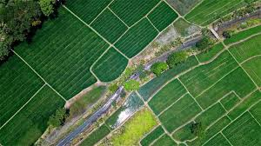
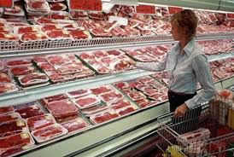
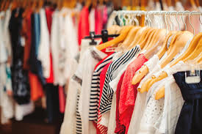
Za 1 kg govedine potroši se 16 000 l vode (jer se goveda hrane žitom)
Za 1 kg riže potroši se 3400 l vode
Za 1 l mlijeka potroši se 1000 l vode
Za 1 šalicu kave potroši se 140 l vode
Za proizvodnju jedne T-shirt majice potroši se oko 2000 l vode
Za proizvodnju jednih traperica potroši se oko 10 000 l vode

Slide 7
ČINJENICE NAD KOJIMA SE TREBA ZAMISLITI
Amerikanci potroše u kućanstvu oko 375 l vode dnevno
Milijuni najsiromašnijih stanovnika svijeta preživljavaju s manje od 19 l vode dnevno.
46% ljudi na zemlji nema vodovod u kući
Žene u zemljama u razvoju u prosjeku hodaju 6 km dnevno da bi donijele vodu
Za 5 godina 1,8 milijardi ljudi živjet će u područjima gdje će vladati nestašica vode
Za jednu kupku potrebne su 254 l vode dok se za jedno tuširanje potroši 30 do 100l vode
Ako svaku sekundu kapne voda iz neispravne slavine potrošit će se godišnje čak 760 l vode
Godišnje čovjek popije oko 1000 l vode
Čovjek može mjesec dana preživjeti bez hrane , a najviše tjedan dana bez vode

Slide 8
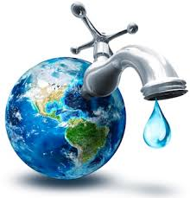
kako MI MOŽEMO doprinijeti OČUVANJU VODE
Popravite sve slavine, vodokotliće koji kapaju i stalno pomalo cure
Dok perete zube ili nanosite šampon za kosu zatvorite slavinu
Tuširanje je znatno štedljivije od kupanja u kadi
Strojeve za pranje rublja i posuđa preporučljivo je koristiti kada su puni, a ne za pranje 1 komada odjeće ili poluprazne perilice posuđa
Ne perite vozila uz obale vodotoka i jezera. Zagadit ćete okoliš i vodu. Vozila je najbolje prati u autopraonici.

Slide 9
Pogledaj ovu animaciju i razmisli o njoj:
https://www.youtube.com/watch?v=7psS8bxJqkU&feature=youtu.be

Slide 10
„Dakle klimatske promjene povećavaju varijabilnost u vodnom ciklusu, rezultiraju ekstremnim vremenskim pojavama, smanjuju dostupnost vodi, utječu na kvalitetu vode i ugrožavaju održivi razvoj i biološku raznolikost širom svijeta. Ovogodišnja kampanja pokazuje kako čovjek racionalnom upotrebom vode može pomoći u smanjenju poplava, suša, oskudice i zagađenja te tako doprinijeti u borbi protiv klimatskih promjena”
https://www.voda.hr/hr/novosti/svjetski-dan-voda-voda-klimatske-promjene
https://www.worldwaterday.org/

Slide 11
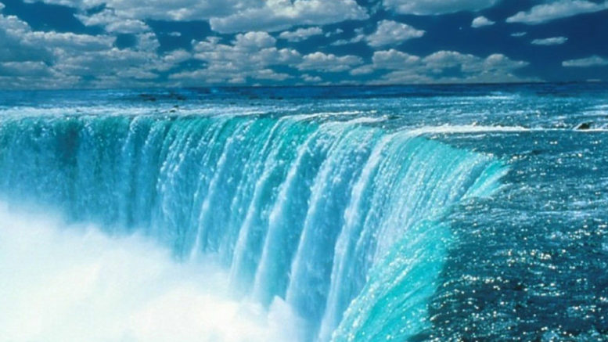
Razmisli o sljedećim izrekama o vodi:
„Kad izvor presuši tek onda znamo vrijednost vode“ - Benjamin Franklin
„Voda je pokretač prirode“ -Leonardo da Vinci
„Pošto se napiješ vode ne muti izvor za sobom“ – Hrvatska poslovica
„Ne zasipaj stari bunar dok nisi iskopao novi“ – Latvijska poslovica
„Tisuće su živjele bez ljubavi ali nitko bez vode“

Slide 12
HVALA NA PAŽNJI

